Slide 1
Downloaden
Met behulp van P2P

Slide 2
Downloaden van muziek en bestanden
Direct vanaf een server
Via P2P
Via een Direct Netwerk
  O.a. DC ++, rechtstreeks vanaf harde schijf in groep
  Wordt nu niet besproken
Via nieuwsservers
  Via betaling vanaf centrale server
  Wordt nu niet besproken
  Eweka, XLNed, XSNews, I-telligent, Astraweb
Streamen
  Spotify, gratis shuffle app
  Wordt nu niet besproken

Slide 3
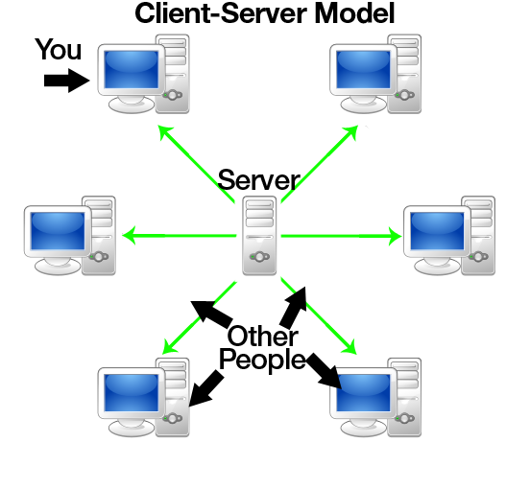
Alle klanten (clients) downloaden van een centrale server
Bijvoorbeeld Microsoft voor updates

Slide 4
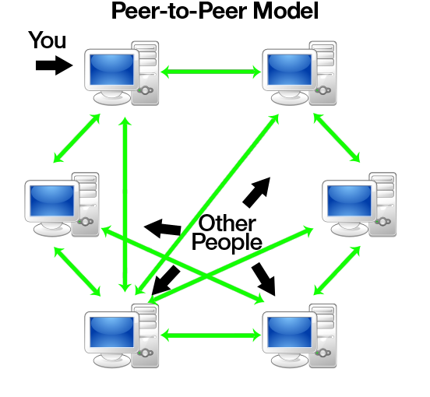
P2P
Elke gebruikers PC is tegelijkertijd server en klant (client)

Slide 5
Juridische zaken
Bij sommige software toegestaan
  Bijv. Linux downloaden, om bandbreedte server te beperken
Downloaden films en muziek
  Toegestaan in NL
Downloaden via nieuwsgroepen mag
  Want, er wordt niet “geupload”
Uploaden (film en muziek) is niet toegestaan
  Bij P2P wordt geupload
  Uploaden kan (bijna nooit) niet worden uitgezet
  Dus altijd strafbaar
  Want u verspreidt

Slide 6
Stappen om bestand te downloaden
Downloaden van een torrent
Torrent openen in programma (client)
  Soms automatisch via “magnetlink”
Bestand gaat downloaden (en uploaden)

Slide 7
Torrent
  Downloaden van torrent site (Piratebay)
  Bestandje met gegevens
  Grootte bestand
  Welke bestanden zitten er in
  Welke tracker

Slide 8
Tracker
Tracker
  Centrale pc die coördineert
  Geen bestanden op tracker
  Houdt lijsten bij van alle computers
  Houdt bij welk bestand op welke computer
  Geeft door wat kan worden ge-upload

Slide 9
Torrents downloaden 1
Piratebay
  Geblokkeerd door sommige isp’s
  Te bereiken via Pirate browser of proxy
Torrent Crazy
Torrentz.eu
Kickass torrents
Isohunt

Slide 10
Torrent downloaden 2
Naam goed ingeven
  Eventueel met NL erbij
Torrent kiezen
Torrent kiezen met veel seeders
Voor downloaden omschrijving lezen
Hierin staat soms
  Niet compleet
  Virus

Slide 11
Clients
Programma’s om mee te downloaden
μTorrent (Micro torrent of You torrent)
  Alle platforms
Bittorrent
  Windows en Mac
Vuze (Java)
Transmission
  (Linux en Mac)
qBittorrent
  Alle platforms
Shareaza
  Windows

Slide 12
Clients
Lijst van BitTorrentclients
Dit is een lijst van BitTorrentclients. Er zijn ook clients die spyware bevatten, maar die staan hieronder niet vermeld. Deze clients worden vaak verspreid via reclames op torrentwebsites. Sommige BitTorrentclients bieden naast BitTorrent ook andere peer-to-peernetwerken aan.
ABC ("Yet Another BitTorrent Client") (Windows en Linux)
Ares Galaxy (Windows)
Bibster (Windows en Linux)
BitComet (Windows)
BitLord (Windows)
BitTornado (Linux, BSD, Mac OS X, Windows en Unix)
BitTorrent (Windows en Mac)
BitTyrant (Linux, Mac OS X, Windows)
BitSpirit (Windows)
BitThief (Windows, Mac OS X en Linux) - voor het eerlijk delen van bestanden en het voorkomen van egoïsme
Burst! (Windows)
Ctorrent (Linux, Mac OS X en FreeBSD)
eXeem (Windows)
KGet (KDE: Linux en Unix)
KTorrent (Linux en Unix)
MLDonkey (Linux, Windows, Mac OS X, BSD en Unix)
rTorrent (Linux)
Rufus (Windows en Linux; geschreven in Python)
Shareaza (Windows)
Tomato Torrent (Mac)
TorrentFlux (internet)
Transmission (Linux, Mac, BSD, Solaris en Unix)
Tribler (Windows, Mac en Linux)
Vuze (voorheen Azureus, Java-platform)
Ziptorrent (Windows)
Xtorrent (Mac)
µTorrent (Windows, Mac en Linux)

Slide 13
Client installeren
Torrent programma (client) installeren
Poort in router en firewall openen
  Utorrent poort 34638
  Meestal automatisch
Locatie van bestanden op HDD aangeven
Eventueel snelheid ingeven
  Download
  Upload
  In client aantal downloaders en de maximale uploadsnelheid instellen

Slide 14
Begin Download
Torrent openen in programma (client)
Reserveert de ruimte op de schijf
Programma gaat downloaden en uploaden
begint met downloaden stukjes van bestand
tegelijkertijd begint uploaden van stukjes die je al binnen hebt

Slide 15
Download deel 2
Nu ben je een "peer" in het netwerk.
tracker regelt contact met andere peers
verbonden peer verbindt jou met andere peers
iedereen download en upload tegelijkertijd
snelheid niet beperkt tot de uploadsnelheid van een enkele aanbieder
in het optimale geval de som van de uploadsnelheden van alle actieve aanbieders

Slide 16
Download deel 3
op harde schijf wordt plaats gemaakt voor volledige bestand
wordt gaandeweg door ontbrekende stukjes ingevuld
bestand wordt verdeeld in blokken van 128 Kb tot 4 MB
als hele bestand binnen is wordt je zelf ook “seeder” of "seed“
niet meteen de torrent afsluiten, nog een tijdje blijven seeden.
zeker zoveel data seeden als je zelf hebt binnengehaald
  de upload/downloadratio voor de torrent is dan 1:1 of hoger.
  ratio te laag, door meer downloaden dan uploaden heet “leechen” is negatief

Slide 17
Afstandbediening
Web GUI Client
  Bediening client via browser op andere pc
  Vanaf andere pc
  Vanaf tablet of telefoon met een app
App voor bediening NAS

Slide 18
Vragen ???????
Demo

